Slide 1

Clase 8. Programación Backend
Express Avanzado
(Parte 1)

Slide 2


Repasar el funcionamiento del protocolo HTTP y su uso en una aplicación RESTful.
Comprender el concepto de API REST
Implementar los verbos get, post, put y delete en el servidor basado en Express.
Usar Postman para generar request.
OBJETIVOS DE LA CLASE

Slide 3

CRONOGRAMA DEL CURSO
Clase 7
Clase 8
Clase 9
NPM e Introducción a express
Express Avanzado
(Parte 1)
Express Avanzado
(Parte 2)

Slide 4

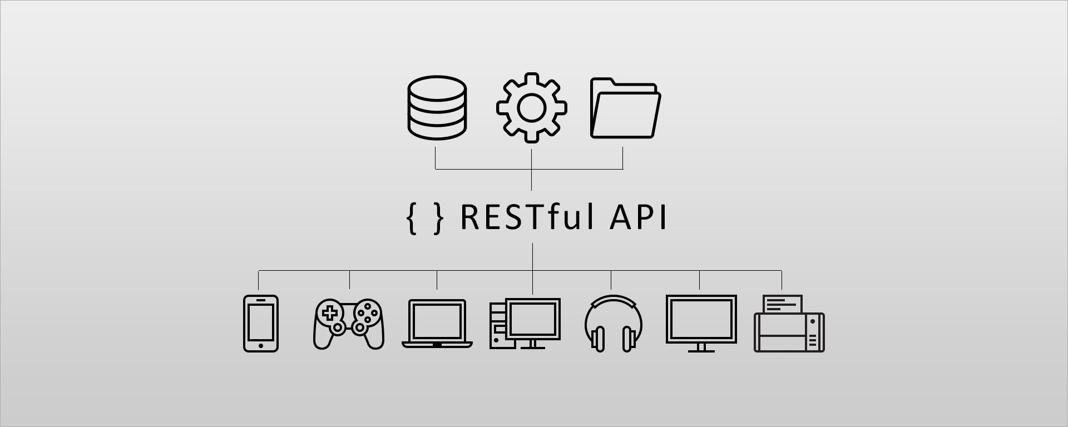
Aplicaciones RESTful

Slide 5
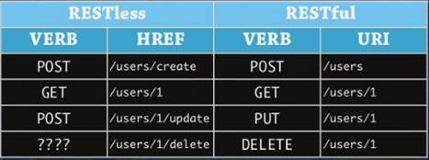
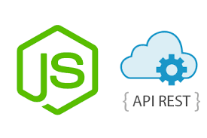
Introducción
Existen diversos tipos de aplicaciones: uno de los tipos más nombrados en la actualidad son las Aplicaciones RESTFul.
Cuando hablamos de aplicaciones RESTful, nos referimos a aplicaciones que operan en forma de servicios web, respondiendo consultas a otros sistemas a través de internet. Dichas aplicaciones lo hacen respetando algunas reglas y convenciones que detallaremos a lo largo de esta clase

Slide 6
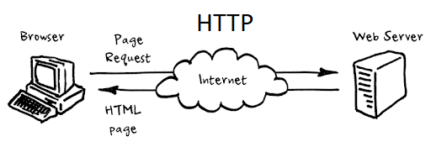
Protocolo HTTP

Slide 7

Repasemos el protocolo HTTP
HTTP (Hypertext Transfer Protocol o Protocolo de Transferencia de HiperTexto) es, como su nombre lo dice, un protocolo (conjunto de reglas y especificaciones) que se utiliza a la hora de intercambiar datos a través de internet.
El protocolo se basa en un esquema de petición-respuesta.
Existen clientes que realizan solicitudes de transmisión de datos, y un servidor que atiende la peticiones.
HTTP establece varios tipos de peticiones, siendo las principales: POST, GET, PUT, y DELETE.

Slide 8
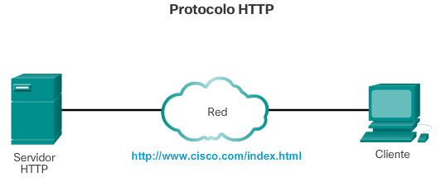
Etapas de comunicación HTTP

Slide 9
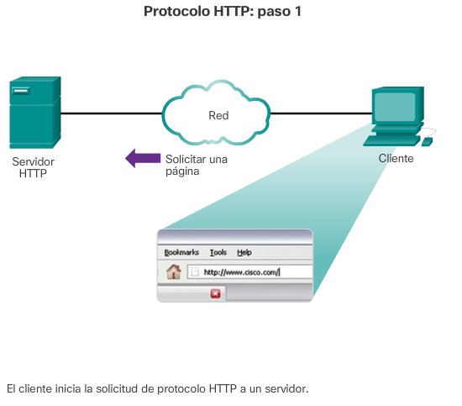
Etapas de comunicación HTTP

Slide 10
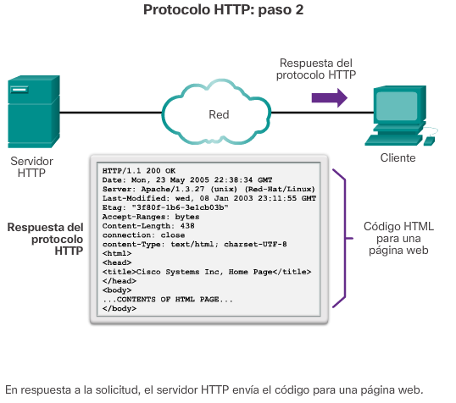
Etapas de comunicación HTTP

Slide 11
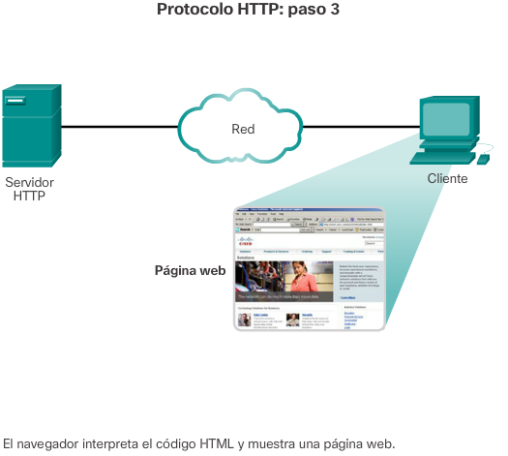
Etapas de comunicación HTTP

Slide 12

HTTP: Códigos de estado
Cada mensaje de respuesta de HTTP tiene un código de estado numérico de tres cifras que indica el resultado de la petición
1xx (Informativo): La petición fue recibida, y continúa su procesamiento.
2xx (Éxito): La petición fue recibida con éxito, comprendida y procesada.
3xx (Redirección): Más acciones son requeridas para completar la petición.
4xx (Error del cliente): La petición tiene algún error, y no puede ser procesada.
5xx (Error del servidor): El servidor falló al intentar procesar una petición aparentemente válida.

Slide 13
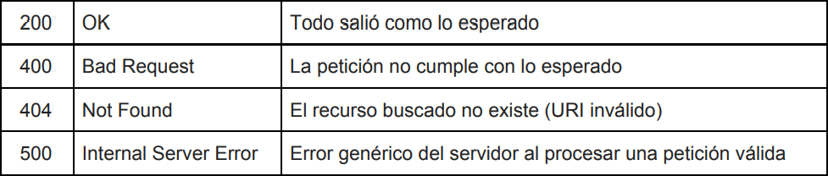
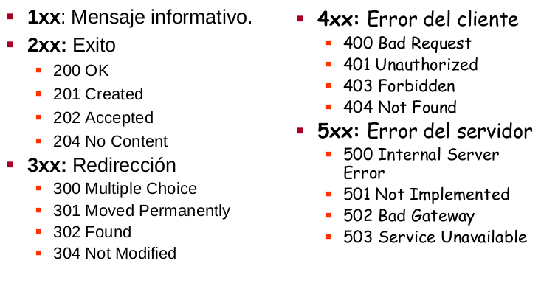
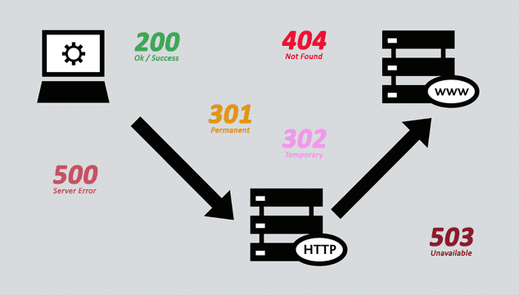
Códigos de Estado más comunes

Slide 14
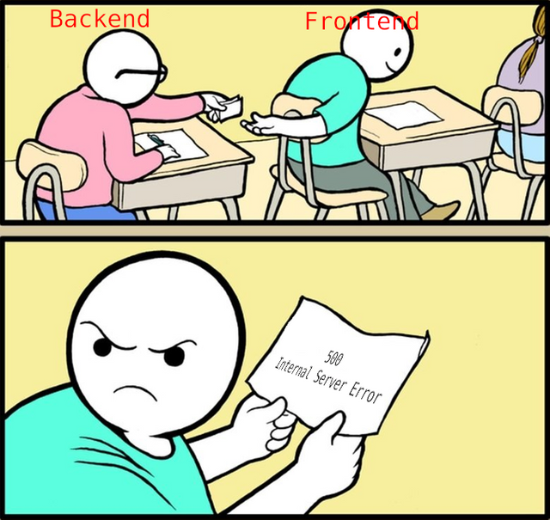

Slide 15
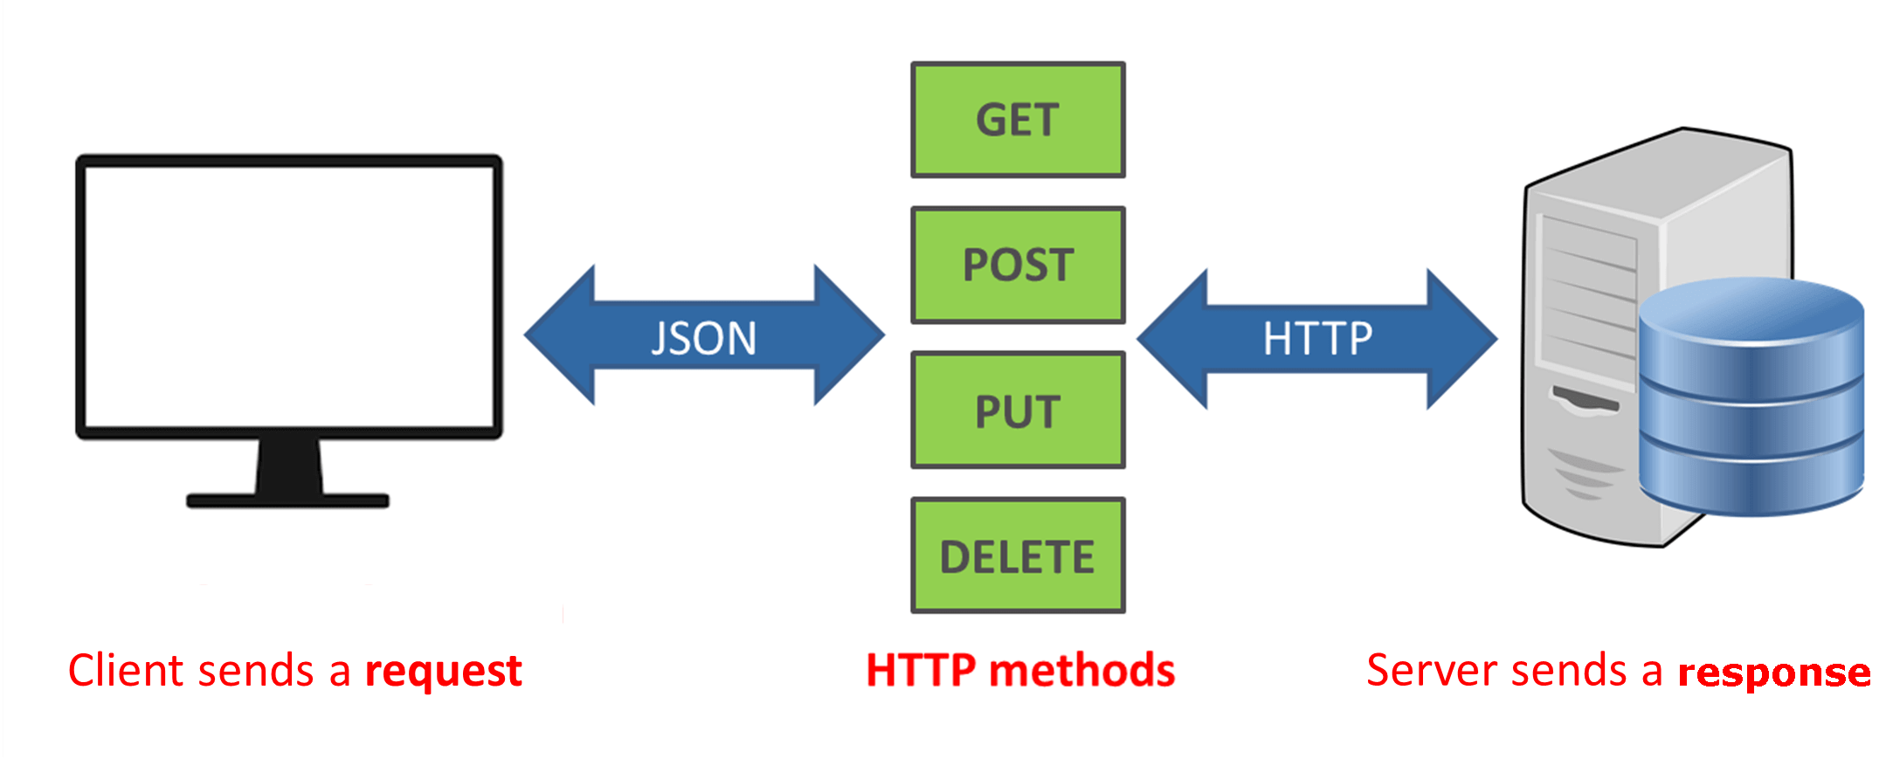
Conceptos de API, REST y API REST

Slide 16
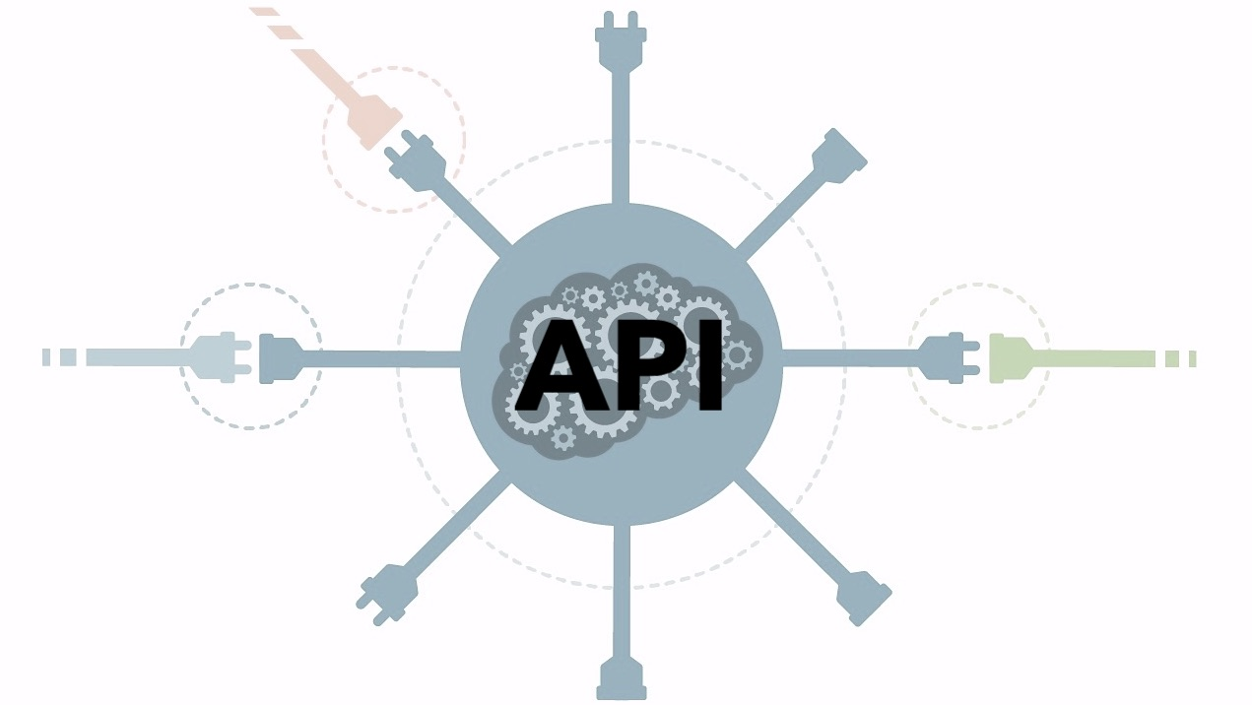
¿Qué es una API?
Una API es un conjunto de reglas y especificaciones que describen la manera en que un sistema puede comunicarse con otros.
Definir una API en forma clara y explícita habilita y facilita el intercambio de mensajes entre sistemas.
Permite la colaboración e interoperabilidad entre los sistemas desarrollados en distintas plataformas e incluso en distintos lenguajes.
La API puede tener interfaz gráfica o ser de uso interno.
La API tiene que estar acompañada con la documentación detallada que describa su operación y el formato de interacción con la misma.

Slide 17

¿Qué es REST?
REST viene del inglés “REpresentational State Transfer” (o en español: Transferencia de Estado Representacional).
Por Representación nos referimos a un modelo o estructura con la que representamos algo.
Por Estado de una representación, hablamos de los datos que contiene ese modelo estructura.
Transferir un Estado de Representación implica el envío de datos (con una determinada estructura) entre dos partes.
Los dos formatos más utilizados para este tipo de transferencias de datos son XML y JSON.

Slide 18
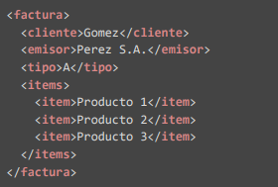
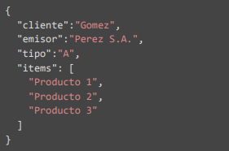
Formatos XML y JSON
XML
JSON

Slide 19
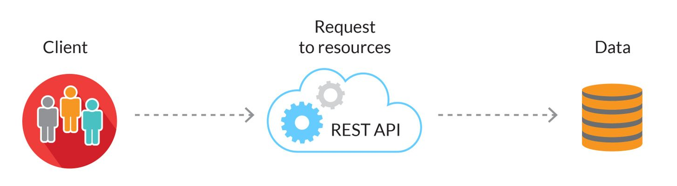
¿Qué es API REST?
Es un tipo de API que no dispone de interfaz gráfica.
Se utiliza exclusivamente para comunicación entre sistemas, mediante el protocolo HTTP.
Para que una API se considere REST, debe cumplir con las siguientes características:
Arquitectura Cliente-Servidor sin estado
Cacheable
Operaciones comunes
Interfaz uniforme
Utilización de hipermedios

Slide 20
Características API REST

Slide 21
Arquitectura Cliente-Servidor sin estado
Cada mensaje HTTP contiene toda la información necesaria para comprender la petición.
Como resultado, ni el cliente ni el servidor necesitan recordar ningún estado de las comunicaciones entre mensajes.
Esta restricción mantiene al cliente y al servidor débilmente acoplados: el cliente no necesita conocer los detalles de implementación del servidor y el servidor se “despreocupa” de cómo son usados los datos que envía al cliente.

Slide 22
Cacheable
Debe admitir un sistema de almacenamiento en caché.
La infraestructura de red debe soportar una caché de varios niveles.
Este almacenamiento evita repetir varias conexiones entre el servidor y el cliente, en casos en que peticiones idénticas fueran a generar la misma respuesta.

Slide 23
Operaciones comunes
Todos los recursos detrás de nuestra API deben poder ser consumidos mediante peticiones HTTP, preferentemente sus principales (POST, GET, PUT y DELETE).
Con frecuencia estas operaciones se equiparan a las operaciones CRUD en bases de datos (en inglés: Create, Read, Update, Delete, en español: Alta, Lectura, Modificación, y Baja).
Al tratarse de peticiones HTTP, éstas deberán devolver con sus respuestas los correspondientes códigos de estado, informando el resultado de las mismas.

Slide 24
Interfaz uniforme
En un sistema REST, cada acción (más correctamente, cada recurso) debe contar con una URI (Uniform Resource Identifier), un identificador único.
Ésta nos facilita el acceso a la información, tanto para consultarla, como para modificarla o eliminarla, pero también para compartir su ubicación exacta a terceros.

Slide 25
Utilización de hipermedios
Cada vez que se hace una petición al servidor y este devuelve una respuesta, parte de la información devuelta pueden ser también hipervínculos de navegación asociada a otros recursos del cliente.
Como resultado de esto, es posible navegar de un recurso REST a muchos otros, simplemente siguiendo enlaces sin requerir el uso de registros u otra infraestructura adicional.

Slide 26
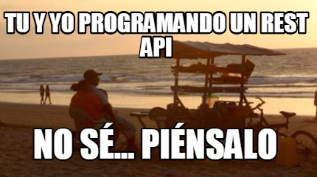

Slide 27

☕
BREAK
¡5/10 MINUTOS Y VOLVEMOS!

Slide 28

Aplicación RESTful

Slide 29

Principios
Una aplicación RESTful requiere un enfoque de diseño distinto a la forma típica de pensar en un sistema: lo contrario a RPC
RPC (Remote Procedure Calls, llamadas a procedimientos remotos) basa su funcionamiento en las operaciones que puede realizar el sistema (acciones, usualmente verbos). Ej: getUsuario()
En REST, por el contrario, el énfasis se pone en los recursos (usualmente sustantivos), especialmente en los nombres que se le asigna a cada tipo de recurso. Ej. Usuarios.
Cada funcionalidad relacionada con este recurso tendría sus propios identificadores y peticiones en HTTP.

Slide 30
Por ejemplo...
Listar usuarios: Petición HTTP de tipo GET a la URL: http://servicio/api/usuarios
Agregar usuario: Petición HTTP de tipo POST a la URL: http://servicio/api/usuarios (Agregando a la petición el registro correspondiente con los datos del nuevo usuario)
Obtener al usuario 1: En caso de querer acceder a un elemento en particular dentro de un recurso, se lo puede hacer fácilmente si se conoce su identificador (URI): Petición HTTP de tipo GET a la URL: http://servicio/api/usuarios/1

Slide 31
Por ejemplo...
Modificar al usuario 1: Para actualizar un dato del usuario, un cliente REST podría primero descargar el registro anterior usando GET. El cliente después modificaría el objeto para ese dato, y lo enviaría al servidor utilizando una petición HTTP de tipo PUT.
Obtener usuarios con domicilio en CABA: Si en cambio es necesario realizar una búsqueda por algún criterio, se pueden enviar parámetros en una petición HTTP. Éstos se pueden añadir al final de la misma con la siguiente sintaxis:
Petición HTTP de tipo GET a la URL: http://servicio/api/usuarios?domicilio=CABA

Slide 32
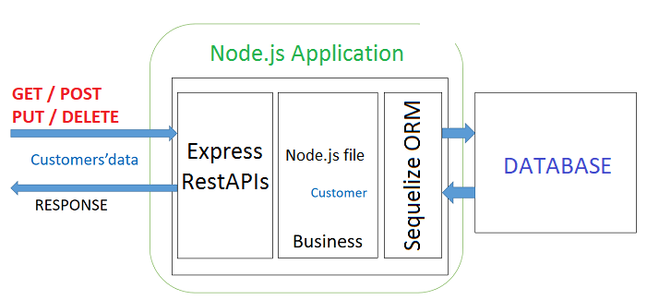
Manejo de peticiones HTTP con Express

Slide 33
Express: atención de peticiones
Para definir cómo se debe manejar cada tipo de petición usaremos los métodos nombrados de acuerdo al tipo de petición que manejan: get(), post(), delete(), y put().
Todos reciben como primer argumento la ruta que van a estar escuchando, y solo manejarán peticiones que coincidan en ruta y en tipo. Luego, el segundo argumento será el callback con que se manejará la petición.
Está tendrá dos parámetros: el primero con la petición (request) en sí y el segundo con la respuesta (response) que espera devolver.

Slide 34
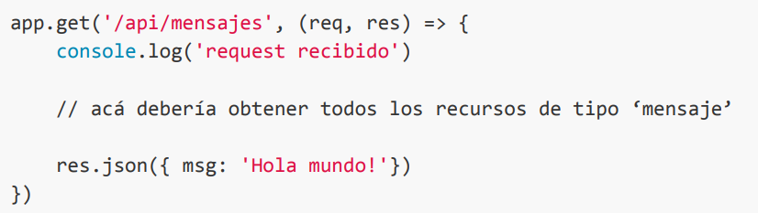
Ejemplo de petición GET (Pedir)
Cada tipo de petición puede tener diferentes características. Por ejemplo, algunas peticiones no requieren el envío de ningún dato extra en particular para obtener el recurso buscado. Este es el caso de la petición GET. Como respuesta a la petición, devolverá el resultado deseado en forma de objeto.

Slide 35
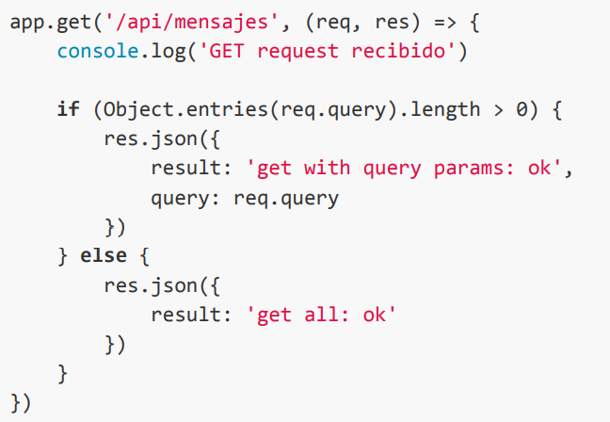
Ejemplo de petición GET con parámetros de búsqueda
Las peticiones pueden incorporar detalles sobre la búsqueda que se quiere realizar.
Estos parámetros se agregan al final de la URL, mediante un signo de interrogación ‘?’ y enumerando pares ‘clave=valor’ separados por un ampersand ‘&’ si hay más de uno.
Al recibirlos, los mismos se encontrarán en el objeto ‘query’ dentro del objeto petición (req).

Slide 36
Ejemplo de petición GET con identificador
En caso de que se quiera acceder a un recurso en particular ya conocido, es necesario enviar un identificador unívoco en la URL.
Para enviar este tipo de parámetros, el mismo se escribirá luego del nombre del recurso (en la URL), separado por una barra.
Por ejemplo: http://miservidor.com/api/mensajes/1
(En este ejemplo estamos queriendo acceder al mensaje nro 1 de nuestros recursos.)

Slide 37
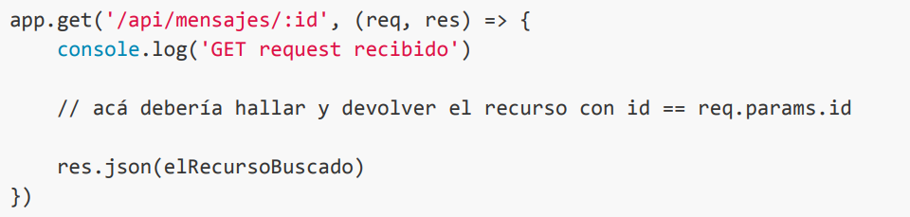
Ejemplo de petición GET con identificador
Para acceder al campo identificador desde el lado del servidor, Express utiliza una sintaxis que permite indicar anteponiendo ‘dos puntos’ antes del nombre del campo identificador, al especificar la ruta escuchada. Luego, para acceder al valor del mismo, se hará a través del campo ‘params’ del objeto petición (req) recibido en el callback.

Slide 38

Get endpoints
Vamos a practicar lo aprendido hasta ahora
Tiempo: 10 minutos

Slide 39
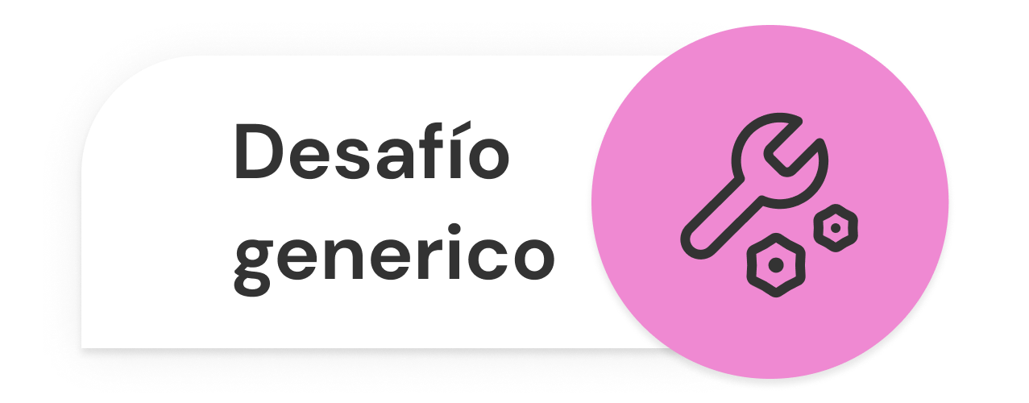
Dada la siguiente constante: const frase = 'Hola mundo como están'
Realizar una aplicación de servidor node.js con express que contenga los siguientes endpoints get:
1) '/api/getFrase' -> devuelve la frase en forma completa
2) '/api/getLetra/:num -> devuelve por número de orden la letra dentro de esa frase (1 es la primera letra)
3) '/api/getPalabra/:num -> devuelve por número de orden la palabra dentro de esa frase (1 es la primera palabra)

Slide 40
Aclaraciones:
- En el caso de las consignas 2) y 3), si se ingresa un parámetro no numérico o que esté fuera del rango de la cantidad total de letras o palabras (según el caso), el servidor debe devolver un objeto con la descripción de dicho error. Por ejemplo:
{ error: "El parámetro está fuera de rango" } cuando no está entre 1 y el total de letras/palabras
{ error: "El parámetro está fuera de rango" } cuando el parámetro no es numérico
- El servidor escuchará peticiones en el puerto 8080 y mostrará en la consola un mensaje de conexión que muestre dicho puerto, junto a los mensajes de error si ocurriesen.

Slide 41
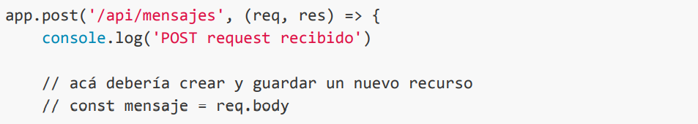
Ejemplo de petición POST (Enviar)
Algunas peticiones requieren el envío de algún dato desde el cliente hacia el servidor. Por ejemplo, al crear un nuevo registro. Este es el caso de la petición POST. Para acceder al cuerpo del mensaje, incluído en la petición, lo haremos a través del campo ‘body’ del objeto petición recibido en el callback. En este caso, estamos devolviendo como respuesta el mismo registro que se envió en la petición.

Slide 42
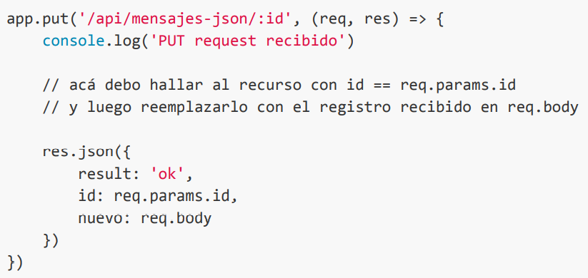
Ejemplo de petición PUT (Actualizar)
También es posible mezclar varios mecanismos de pasaje de datos/parámetros, como es el caso de las peticiones de tipo PUT, en las que se desea actualizar un registro con uno nuevo.
Se debe proveer el identificador del registro a reemplazar y el dato con el que se lo quiere sobreescribir.

Slide 43
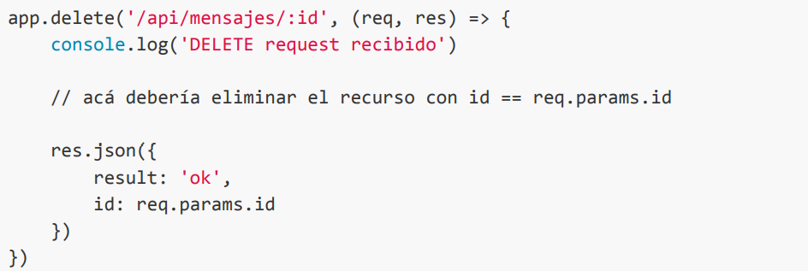
Ejemplo de petición DELETE (Borrar)
Si quisiéramos eliminar un recurso, debemos identificar unívocamente sobre cuál de todos los disponibles se desea realizar la operación.

Slide 44
¡Importante! Configuración extra
Para que nuestro servidor express pueda interpretar en forma automática mensajes de tipo JSON en formato urlencoded al recibirlos, debemos indicarlo en forma explícita, agregando las siguiente líneas luego de crearlo.
Aclaración: {extended:true} precisa que el objeto req.body contendrá valores de cualquier tipo en lugar de solo cadenas.
¡Sin esta línea, el servidor no sabrá cómo interpretar los objetos recibidos!

Slide 45


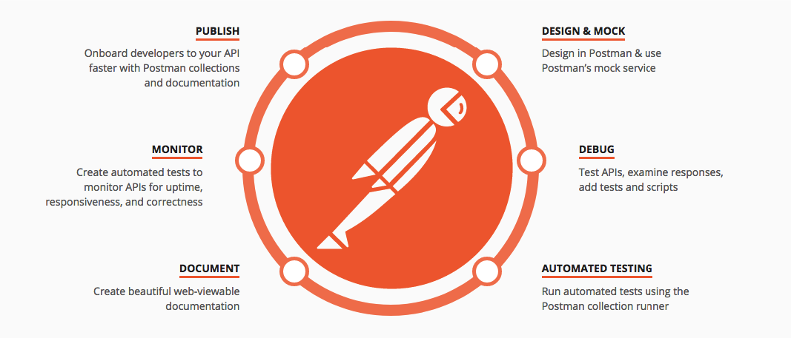

Postman

Slide 46

¿Qué es Postman?
Postman nace como una herramienta que principalmente nos permite crear peticiones sobre APIs de una forma muy sencilla y de esta manera, probar las APIs.
El usuario de Postman puede ser un desarrollador que esté comprobando el funcionamiento de una API para desarrollar sobre ella o un operador que esté realizando tareas de monitorización sobre una API.
Instalación: https://www.postman.com/downloads/

Slide 47
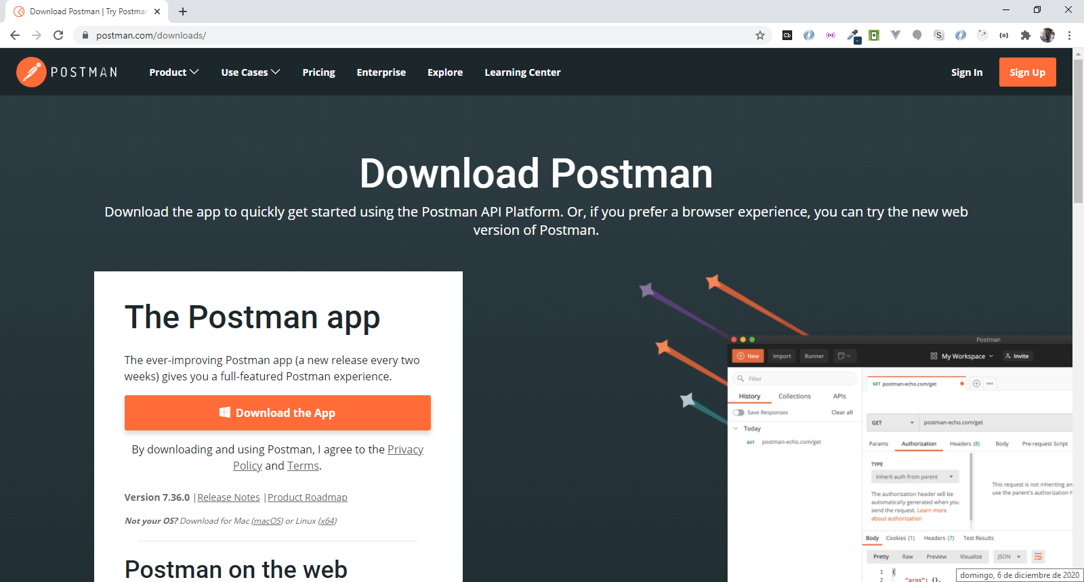

Slide 48
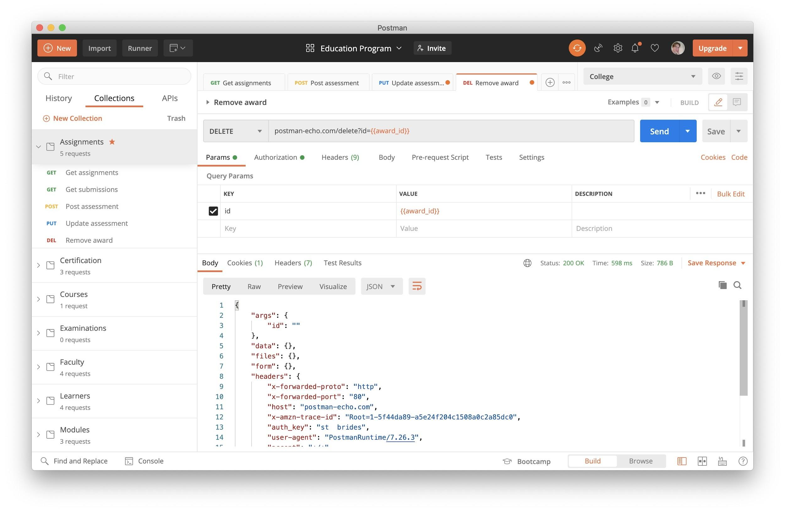

Slide 49
Operaciones con el servidor
Tiempo: 5 minutos

Slide 50
Desarrollar un servidor que permita realizar la suma entre dos números utilizando tres rutas en estos formatos (Ejemplo con números 5 y 6)
a) Ruta get '/api/sumar/5/6
b) Ruta get '/api/sumar?num1=5&:num2=62)
c) Ruta get '/api/operacion/5+6
No hace falta validar los datos a sumar, asumimos que los ingresamos correctamente.
Implementar las rutas post, put y delete en la dirección '/api' respondiendo 'ok' + (post/put/delete) según corresponda. Probar estas rutas con Postman, verificando que el servidor responda con el mensaje correcto.
El servidor escuchará en el puerto 8080 y mostrará todos los mensajes de conexión/error que correspondan.

Slide 51
Servidor con get, post, put y delete
Tiempo: 10/15 minutos

Slide 52
Dada la siguiente constante: const frase = 'Frase inicial'
Realizar una aplicación de servidor node.js con express que incorpore las rutas get, post, put y delete necesarias para:
Listar la frase completa: ruta get '/api/leer'
Listar un palabra por su posición: ruta get '/api/leer/:pos' (considerar que la primera palabra tiene posición 1)
Incorporar una palabra al final: ruta post '/api/guardar' con formato de envío: {palabra: (nueva palabra)}
Actualizar una palabra por su posición: ruta put '/api/actualizar/:pos' (considerar que la primera palabra tiene posición 1) con formato de envío: {palabra: (palabra a actualizar)}

Slide 53
Borrar una palabra por su posición: ruta delete '/api/borrar/:pos' (considerar que la primera palabra tiene posición 1)
Aclaraciones:
En el caso del post, put y delete, el servidor debe responder con la palabra incorporada, actualizada y eliminada respectivamente.
Utilizar Postman para probar la funcionalidad.
El servidor escuchará peticiones en el puerto 8080 y mostrará en la consola un mensaje de conexión que muestre dicho puerto, junto a los mensajes de error si ocurriesen.

Slide 54

8
ARRAY DE PRODUCTOS

Slide 55

Array de productos
Formato: link a un repositorio en Github con el proyecto cargado. Sugerencia: no incluir los node_modules
>> Consigna: Realizar un proyecto de servidor basado en node.js que permita listar e incorporar ítems dentro de un array de productos en memoria. Cada producto estará representado por un objeto con el siguiente formato
{
title: (nombre del producto),
price: (precio),
thumbnail: (url al logo o foto del producto)
}

Slide 56
Array de productos
Formato: link a un repositorio en Github con el proyecto cargado. Sugerencia: no incluir los node_modules
>> Aspectos a incluir en el entregable: Implementar las rutas get y post en conjunto con las funciones necesarias (utilizar clases y un módulo propio). Cada ítem almacenado dispondrá de un id proporcionado por el backend, que se irá incrementando a medida de que se incorporen productos. Ese id será utilizado para identificar un producto que ve a ser listado en forma individual. Las rutas propuestas serían las siguientes: A. Listar en forma total (get) : '/api/productos/listar' -> devuelve array de productos B. Listar en forma individual (get) (por id): '/api/productos/listar/:id' -> devuelve producto listado C. Almacenar un producto (post) : '/api/productos/guardar/' -> devuelve producto incorporado

Slide 57
Array de productos
Formato: link a un repositorio en Github con el proyecto cargado. Sugerencia: no incluir los node_modules
Para el caso de que se liste en forma individual un producto que no exista, se devolverá el objeto: {error : 'producto no encontrado'} En caso de no haber productos en el listado total, se retornará el objeto: {error : 'no hay productos cargados'} Las respuestas del servidor serán en formato JSON. La funcionalidad será probada a través de Postman. Aclaración: El servidor debe estar basado en express y debe implementar los mensajes de conexión al puerto 8080 y en caso de error, representar la descripción del mismo.

Slide 58

¿PREGUNTAS?

Slide 59
¡MUCHAS GRACIAS!
Resumen de lo visto en clase hoy:
-Aplicaciones Restful
-Manejo de peticiones HTTP con Express
-Postman

Slide 60

OPINA Y VALORA ESTA CLASE

Slide 61
#DEMOCRATIZANDOLAEDUCACIÓN

